Slide 1
Koordinovaný přístup k sociálně vyloučeným lokalitám – aktuální souhrn – březen 2017
Mgr. Radek Jiránek
ředitel Agentury pro sociální začleňování

Slide 2
Koordinovaný přístup k sociálně vyloučeným lokalitám – KP SVL
Společné rozhodování = lokální partnerství.
Rozhodování na základě dat = analýza vstupní a tématická.
Strategické a dlouhodobé plánování = Strategický plán sociálního začleňování.
Konkrétní akce = realizace projektů OPZ, OPVVV, IROP.
Vyhodnocení dopadů a účinku a snaha o dlouhodobý efekt.
Notes:
2

Slide 3
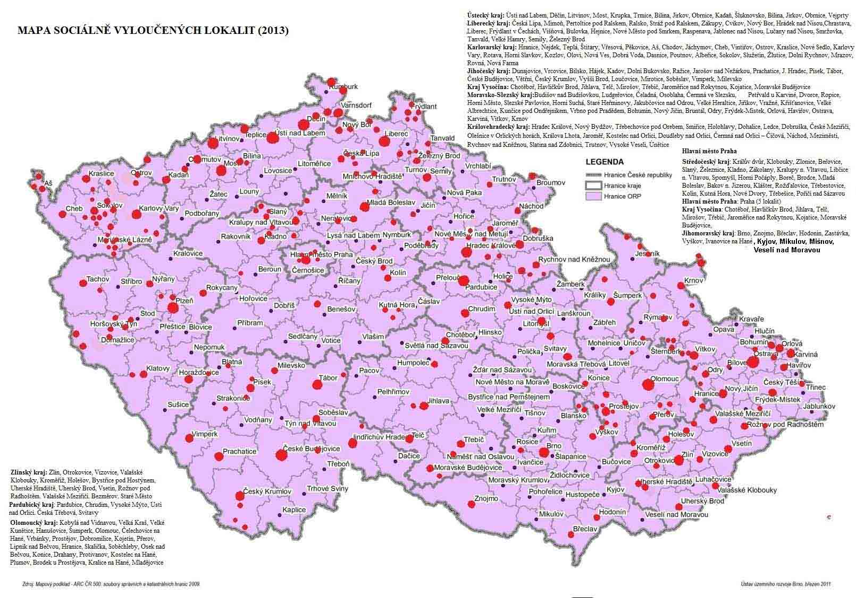
Evropské fondy a sociálně vyloučené lokality
OPVVV
OPZ
IROP

Slide 4
Projekty Agentury
IP OP Zaměstnanost „Systémové zajištění sociálního začleňování“
  Realizace od 1. ledna 2016 do konce roku 2020
  Minimálně 70 lokalit zapojených do Koordinovaného přístupu + pomoc dalším desítkám obcím mimo intenzivní podporu
IP OP Výzkum, vývoj, vzdělávání „Kvalitní a inkluzivní vzdělávání v lokalitách se sociálny vyloučeným obyvatelstvem“
      Realizace projektu od července 2016 do konce roku 2022
      Podpora inkluzivního vzdělávání na úrovni obcí – pracovní a poradní orgány + strategie + metodiky pro zřizovatele škol a pro ředitele
      Pomoc se zpracování Místních akčních plánů (MAP) všem ORP se SVL
Norské fondy „Kampaň proti rasismu a násilí z nenávisti“
Notes:
4
4
4

Slide 5
Struktura Agentury
3 regionální centra
Ústí nad Labem – Regionální centrum Západ (kratochvil.michal@vlada.cz)
kraje: Ústecký, Karlovarský, Plzeňský
Ostrava – Regionální centrum Východ (navratil.martin@vlada.cz)
kraje: Moravsko-slezský, Olomoucký, Jihomoravský, Zlínský
Praha – Regionální centrum Střed (greineder.milan@vlada.cz)
kraje: Praha, Vysočina, Jihočeský, Královéhradecký, Pardubický, Liberecký, Středočeský
Notes:
5

Slide 6
Příklad možné podpory projektů OPZ
Aktivity sekundární a terciární prevence pro osoby ohrožené závislostmi nebo osoby závislé na návykových látkách.
Programy právní a finanční gramotnosti a na prevenci a řešení zadluženosti a předluženosti (včetně poradenství).
Aktivity přispívající k boji s diskriminací (např. vzdělávací aktivity zaměřené na informování o příčinách, formách diskriminace a způsobech prevence a odstraňování diskriminace, poskytování poradenství cílovým skupinám týkající se nediskriminace a rozvoj různých forem služeb pro oběti diskriminace).
Programy prevence sociálně patologických jevů, prevence kriminality a veřejného pořádku (asistenti prevence kriminality, asistenti pro jednání s policií a dalšími úřady, romský mentoring, preventivní programy pro mladé osoby 15+ apod.).

Slide 7
Čerpání OP Zaměstnanost
Vyhlášeny 3 výzvy
č. 26 - platnost do 31. 7. 2016 s celkovou alokací 609 972 200,- Kč,
č. 42 – platnost do 31.10. s celkovou alokací 791 751 066,- Kč.
Aktuální výzva č. 52 s možností předkládání projektu do 29. 6. 2018 a celkovou alokací 800 000 000,- Kč.
Výzvy č. 26 a 42 byly určeny výhradně pro obce, které již měli schválený Strategický plán sociálního začleňování. Výzva č. 52 není limitována pro konkrétní obce (vyjma obcí, které mohli předkládat projektové žádosti do výzev č. 26 a č. 42).

Slide 8
Výzva č. 26 OPZ
Pro 10 lokalit
Podáno 106 projektů za / podpořeno 61 / úspěšnost 58 %
Alokováno zdrojů 610 mil. Kč / požádáno 595 mil. Kč (cca 97 % vůči plánu) / podpořeno 353 mil. Kč (cca 56 % vůči požadavku)
APK – 5 projektů – 100 % podpořeno

Slide 9
Výzva 42 OPZ / hodnocení projektů ještě probíhá
Pro 15 lokalit
Podáno 143 projektů za / podpořeno zatím 48 / 35 nepodpořeno / 60 v procesu hodnocení
Alokováno zdrojů 792 mil. Kč / požádáno 755 mil. Kč (cca 95 % vůči plánu)

Slide 10
IROP – přehled zájmu – hodnocení probíhá
Název a číslo výzvy | Alokace výzev | Alokace pro KPSVL | Předložené projekty
15 - Infrastruktura pro předškolní vzdělávání pro sociálně vyloučené lokality | 1 719 875 593 Kč | 79 285 000 Kč | 0 Kč
30 - Rozvoj sociálních služeb v sociálně vyloučených lokalitách | 741 176 471 Kč | 275 000 000 Kč | 275 886 203 Kč
33 - Infrastruktura středních škol a vyšších odborných škol (SVL) | 1 078 823 529 Kč | 1 705 000 Kč | 4 087 022 Kč
35 - Sociální bydlení pro sociálně vyloučené lokality | 747 352 941 Kč | 427 972 302 Kč | 286 698 933 Kč
39 - Rozvoj infrastruktury komunitních center v sociálně vyloučených lokalitách | 329 411 765 Kč | 174 073 000 Kč | 150 996 425 Kč
44 - Sociální podnikání pro sociálně vyloučené lokality II | 179 000 000 Kč | 79 000 000 Kč | 73 244 297 Kč
47 - Infrastruktura základních škol (SVL) | 1 511 176 470 Kč | 441 025 250 Kč | 297 663 580 Kč

Slide 11
OP VVV
Vyhlášeny 2 výzvy
KPSVL I. pro obce – ukončení podávání žádostí o dotaci do 30.3.2017 / alokace 250 mil. Kč
KPSVL II. pro nestátní neziskové organizace a MŠ, ZŠ, SŠ / ukončení podávání žádostí o dotaci bude 11.12.2017 / alokace 450 mil. Kč

Slide 12
Děkuji za pozornost
Mgr. Radek Jiránek
ředitel Odboru pro sociální začleňování (Agentura)
Úřad vlády ČR
jiranek.radek@vlada.cz
mob. 724 241 846

